Slide 1
Wire
The art of programming
Димитър Стоилов, Никола Сотиров, Константин Георгиев, Маноел Манев и Боян Найденов

Slide 2
Основни функции
Свързва хората чрез изкуството на програмирането
Позволява на хората да споделят идеи, да задават въпроси и да научават нови неща

Slide 3
Защо Wire?
Подходящ за напреднали и за начинаещи програмисти
Чрез Wire може да намерите бъдещи съдружници
Предоставя възможност за глобално споделяне и обсъждане

Slide 4
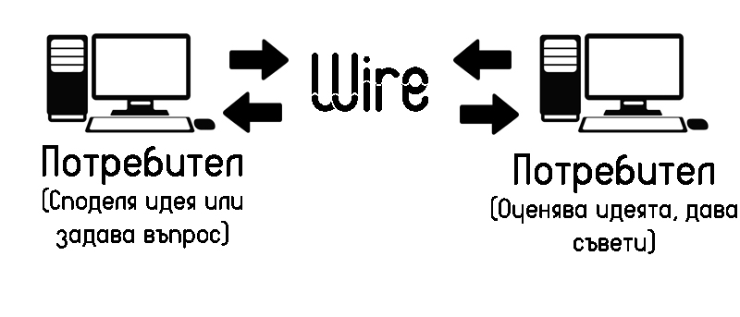
Как функционира?

Slide 5
Технологии
HTML
CSS
Javascript
ASP.NET
SQL Server

